Slide 1
Список литературы
1. Н.Вирт. «Алгоритмы и структуры данных», 1989.
2. Д.Кнут. «Искусство программирования для ЭВМ», том 1 и 3, 1976-78.
3. Т.Кормен, Ч.Лейзерсон, Р.Ривест. «Алгоритмы: построение и анализ», 2001,2004,2009,2011.
4. Р.Седжвик. «Фундаментальные алгоритмы
на С++», 2002.
5. Е.В.Курапова, Е.П.Мачикина. «Структуры и алгоритмы обработки данных», 2006.
6. Е.В.Курапова, Е.П.Мачикина. «Основные методы кодирования данных», 2010.

Slide 2
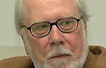
Никлаус Вирт
День рождения 15 февраля 1934
Швейцарский учёный,
специалист в области информатики,
известный теоретик в области разработки языков программирования,
профессор компьютерных наук.
Участвовал в разработке языков ALGOL68 и PL/360
Разработал языки Паскаль и Модула-2
8,

Slide 3
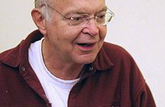
Дональд Кнут
День рождения 10 января 1938
Американский учёный,
почётный профессор университетов в разных странах, иностранный член Российской академии наук,
преподаватель и идеолог программирования,
автор 19 монографий.

Slide 4
Метод прямого выбора SelectSort
Находим наименьший элемент массива и переставляем его на первое место.
Среди оставшихся элементов (начиная со второго) находим наименьший элемент и переставляем его на второе место в массиве.
Среди оставшихся элементов (начиная с третьего) находим наименьший элемент и переставляем его на третье место
и т. д. сколько раз???

Slide 5
Метод прямого выбора
Алгоритм на псевдокоде
DO ( i := 1, 2, ... n-1)
k := i
DO ( j := i+1, i+2,… ,n )
IF ( a_{j} < a_{k} ) k := j FI
OD
a_{i} <--> a_{k}
OD

Slide 6
.
.
.
.
.
.
.
К У Р А П О В А
А У Р К П О В А
А А Р К П О В У
А А В К П О Р У
А А В К П О Р У
А А В К О П Р У
А А В К О П Р У
А А В К О П Р У
.
.
.
.
.
.
.
.

Slide 7

Трудоемкость метода SelectSort
Дадим оценку трудоёмкости метода прямого выбора, т.е. определим количество пересылок и сравнений.
1) По количеству пересылок: на каждой итерации старшего цикла выполняется один обмен (3 пересылки).
M = 3(n-1)
2) По количеству сравнений можем сказать:
когда i=1 требуется (n-1) сравнение,
когда i=2 требуется (n-2) сравнения, и т.д.
Суммируя, получим:
С = (n-1) + (n-2) + (n-3) + … + 1
С = 1 + 2 + 3 + … + (n-1)
2С = n + n + n + … + n
2С = n (n-1)
C =
$$\frac{n2−n}{2}$$

Slide 8
При подсчете трудоемкости учитываются только те операции, в которых участвуют элементы массива.
Для удобства реализации алгоритмов на Си массив можно описывать следующим образом:
int A [ 1+n ];
Тогда при заполнении и выводе массива элемент А[0] не используется.
Для метода прямого выбора SelectSort:
Значения М и С не зависят от исходной упорядоченности массива.
Сортировка не устойчива.
Пример:
3’ 3” 2 -> 2 3” 3’

Slide 9

Видео SelectSort

Slide 10
Классы сложности алгоритмов
Часто бывает трудно определить точное время работы алгоритма, тогда пользуются асимптотической или приближенной оценкой времени работы.
Асимптотическое доминирование функций.
Определение.
Функция f(x) асимптотически доминирует
над функцией g(x) или g(x) = O ( f(x) ),
если |g(x)| ≤ const |f(x)| при x→∞.
Примеры:
1) g(x) = 10х f(x) = х
2) g(x) = 1 f(x) = x
3) g(x) = 2х f(x) = х²

Slide 11
Свойства асимптотического доминирования функций
Для функций f , f₁ , f₂ и константы k справедливы свойства:
f = O(f)
O (k*f) = O (f)
O (f₁+f₂) = O (f₁) +O (f₂)
Пример: T = 10n + 20
T = O(10n+20) = O(10n) + O(20) = O(n) +O(1) = O(n),
при n→ ∞.
Приведем ряд доминирования основных функций
O(1) < O(log n) < O(n) < O(n log n) < O(nª) < O(a^{n}) <
< O(n!) < O(n^{n}) , при n→∞, a >1.

Slide 12
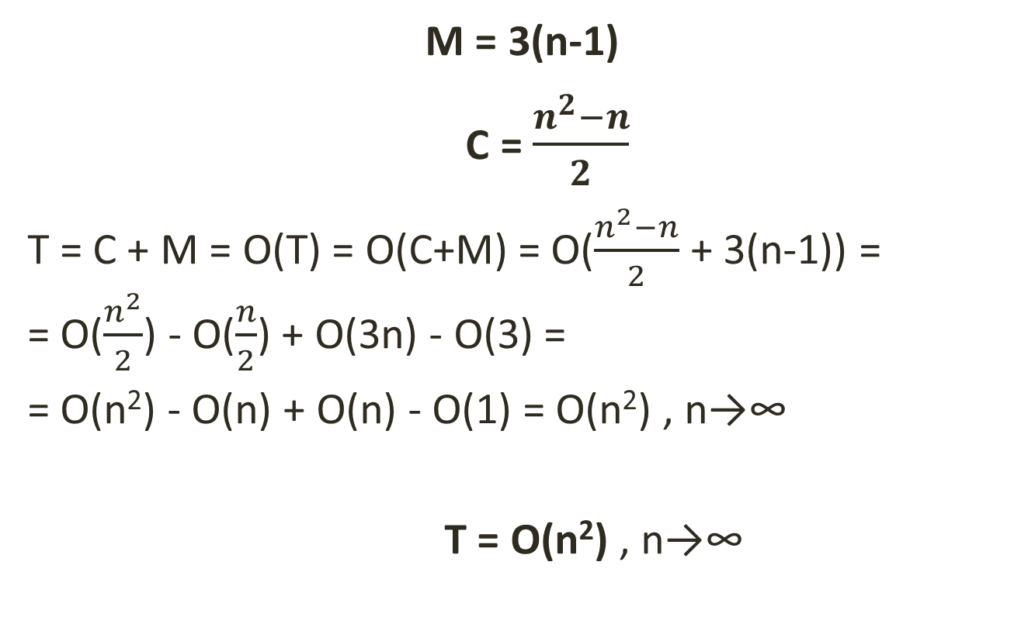
Трудоемкость SelectSort
M = 3(n-1)
С = $\frac{n^{2}−n}{2}$
Т = С + М = О(Т) = О(С+М) = О($\frac{n^{2}−n}{2}$ + 3(n-1)) = = O($\frac{n^{2}}{2}$) - O($\frac{n}{2}$) + O(3n) - O(3) =
= O(n²) - O(n) + O(n) - O(1) = O(n²) , n→∞
T = O(n²) , n→∞

Slide 13
Метод | Трудоемкость | Устойчивость | Зависимость от упорядоченности
SelectSort | O(n²) | Не устойчив | Не зависит

Slide 14
Пузырьковая сортировка BubbleSort
Двигаясь от конца массива к его началу, будем сравнивать между собой соседние элементы. Если правый элемент будет меньше, чем левый, то поменяем их местами.
При первом проходе наименьший элемент переместится на первое место. При втором проходе наименьший элемент из оставшихся “всплывёт” на второе место, и т.д.
Через (n-1) итерацию массив будет отсортирован.

Slide 15
Пузырьковая сортировка
Алгоритм на псевдокоде
Обозначим i – номер итерации,
j – индекс правого элемента в текущей паре.
DO (i := 1, 2, ... n-1)
DO (j := n, n-1, ... i+1)
IF (a_{j} < a_{j-1}) a_{j}↔a_{j-1} FI
OD
OD

Slide 16
К У Р А П О В А
А В
А О
А П
А А
А Р
А У
А К
А К У Р А П О В
В О
В П
А В
А Р
А У
А К
А А К У Р В П О
О П
В О
В Р
В У
В К
А А В К У Р О П
О П
О Р
О У
К О
А А В К О У Р П
П Р
П У
О П

Slide 17
А А В К О П У Р
Р У
П Р
А А В К О П Р У
Р У
А А В К О П Р У
А А В К О П Р У

Slide 18
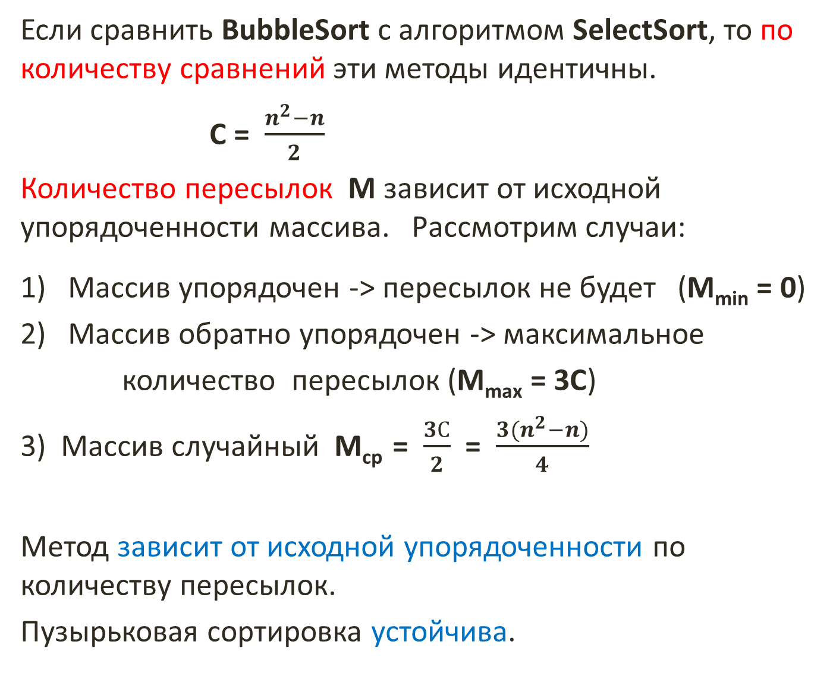
Если сравнить BubbleSort с алгоритмом SelectSort, то по количеству сравнений эти методы идентичны.
С = $\frac{n^{2}−n}{2}$
Количество пересылок М зависит от исходной упорядоченности массива. Рассмотрим случаи:
1) Массив упорядочен -> пересылок не будет (M_{min} = 0)
2) Массив обратно упорядочен -> максимальное
количество пересылок (M_{mах} = 3С)
3) Массив случайный М_{ср} = $\frac{3С}{2}$ = $\frac{3(n^{2}−n)}{4}$
Метод зависит от исходной упорядоченности по количеству пересылок.
Пузырьковая сортировка устойчива.

Slide 19
Метод | Трудоемкость | Устойчивость | Зависимость от упорядоченности
SelectSort | O(n²) | Не устойчив | Не зависит
BubbleSort | O(n²) | Устойчив | Зависит

